Slide 1
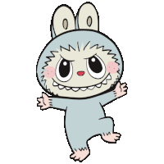
VYBRANÉ SLOVÁ
B
LABUBU
Mgr. Oľga Oslanecová

Slide 2
Ak klikneš z dvojice slov
na správne napísané slovo,
rámček sa sfarbí do žlta. .

Slide 3
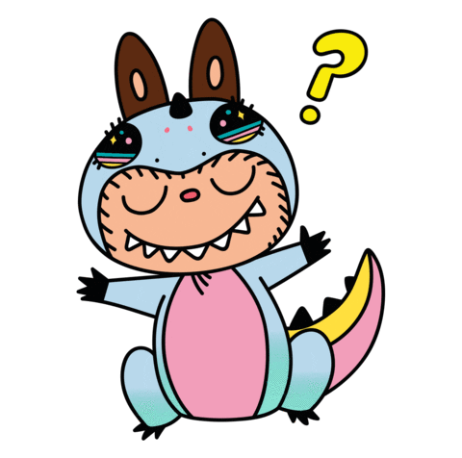
dobyvačný
dobivačný
dobyvačný
pribyl klinec
pribil klinec
pribil klinec
hodiny bili
hodiny byli
hodiny bili
bytovka
bitovka
bytovka
hromy bijú
hromy byjú
hromy bijú

Slide 4
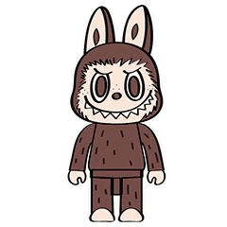
kobila
kobyla
kobyla
bík
býk
býk
bizón
byzón
bizón
bylina
bylina
bilina
dobytok
dobitok
dobytok

Slide 5
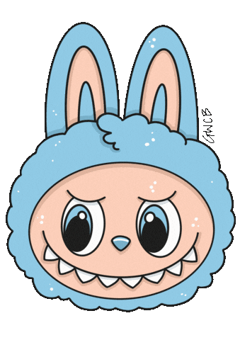
pobyt
pobyt
pobit
obylniny
obilniny
obilniny
bytúnok
bitúnok
bitúnok
zbystrila
zbystrila
zbistrila
bycie
bicie
bicie

Slide 6
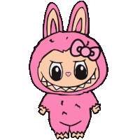
Bystričan
Bystričan
Bistričan
rozbitý
rozbitý
rozbytý
ľúbyme
ľúbime
ľúbime
obývať
obívať
obývať
bylinkár
bilinkár
bylinkár

Slide 7
byčík
bičík
bičík
obyvateľ
obyvateľ
obivateľ
gombyčka
gombička
gombička
štrbinka
štrbinka
štrbynka
živobitie
živobytie
živobytie

Slide 8
bystrinka
bystrinka
bistrinka
kabýnka
kabínka
kabínka
zbitočne
zbytočne
zbytočne
bytosť
bitosť
bytosť
bitkári
bitkári
bytkári

Slide 9
biť zručný
byť zručný
byť zručný
mobyl
mobil
mobil
dobyvateľ
dobyvateľ
dobivateľ
obilie
obilie
obylie
obydlie
obidlie
obydlie

Slide 10
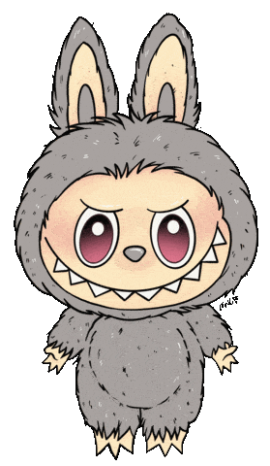
bydlisko
bydlisko
bidlisko
urobila
urobila
urobyla
vlnobytie
vlnobitie
vlnobitie
obyčajný
obyčajný
običajný
vybíjaná
vybýjaná
vybíjaná

Slide 11
byľka
byľka
biľka
zbitky
zbytky
zbytky
ubituje
ubytuje
ubytuje
bytosť
bitosť
bytosť
bývalý
bývalý
bívalý

Slide 12
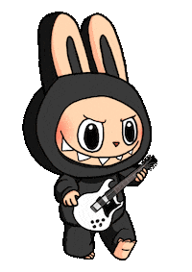
odrobynky
odrobinky
odrobinky
bábyka
bábika
bábika
zbitky
zbytky
zbytky
bívanie
bývanie
bývanie
babička
babička
babyčka

Slide 13
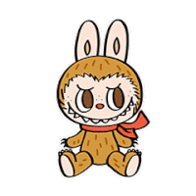
Bytča
Bytča
Bitča
biľka
byľka
byľka
odbyt
odbyt
odbit
násobilka
násobilka
násobylka
obývačka
obývačka
obívačka

Slide 14
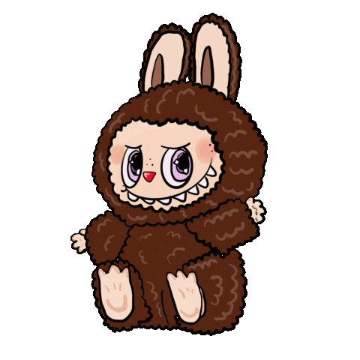
starobylý
starobylý
starobilý
nabýjačka
nabíjačka
nabíjačka
bíček
býček
býček
slabika
slabika
slabyka
bytovka
bytovka
bitovka

Slide 15
obidvaja
obydvaja
obidvaja
dobyť hrad
dobiť hrad
dobyť hrad
kebi chcel
keby chcel
keby chcel
dobiť kredit
dobiť kredit
dobyť kredit
naše bystro
naše bistro
naše bistro

Slide 16
SUPER ,
ste šikovné deti.

